Slide 1
COMSOL Multiphysics安装指南
Version 5.x

Slide 2
首要条件
本指南假设
您具有足够的管理权限
您正在使用最新版本的 COMSOL Multiphysics，它可以从以下链接下载 www.comsol.com/support/download
已经应用了最新的 COMSOL 软件更新包，可以从以下链接下载 www.comsol.com/support/updates
您可以访问和阅读COMSOL安装和运行指南，或访问链接 www.comsol.com/iog

Slide 3
获取和检查hostid
Windows | Dos窗口中使用命令： ipconfig /all Ipconfig /all > d:\hostid.txt 将信息保存到指定文件，例如D盘根目录中hostid.txt
Linux & MacOS | 终端窗口中使用命令： ifconfig ifconfig >~/hostid.txt 将信息保存到指定文件，例如当前用户的主目录中hostid.txt

Slide 4
获取和检查主机名称
Windows | Dos 窗口中使用命令：hostname
Linux & Mac OS | 终端窗口中使用命令：hostname

Slide 5
许可证文件简析
PassCode | 一串字母加数字，其中包含许可证号、有效日期、校验等，可用于 Windows和Mac OS
CPU | 许可证文件，Windows 和 Mac OS版本不包含SERVER、VENDOR行 Linux 必须包含SERVER行，各模块行的前导词为 FEATURE
FNL | 许可证文件，各操作系统版本均包含 SERVER 、VENDOR行 各模块行的前导词为 INCREMENT
CKL | 许可证文件，各操作系统版本均包含 SERVER 、VENDOR行 各模块行的前导词为 INCREMENT，关键词中带CKL
注：SERVER行
第一个字段为 SERVER，不能修改
第二个字段表示主机名，可以修改
第三个字段为hostid，不能修改
第四个字段为端口号，可以修改
注：VENDOR行
可以加上第三字段，选项文件名
可以加上第四个字段，守护进程的端口号
Linux 平台上必须使用许可证文件和许可证管理器！

Slide 6
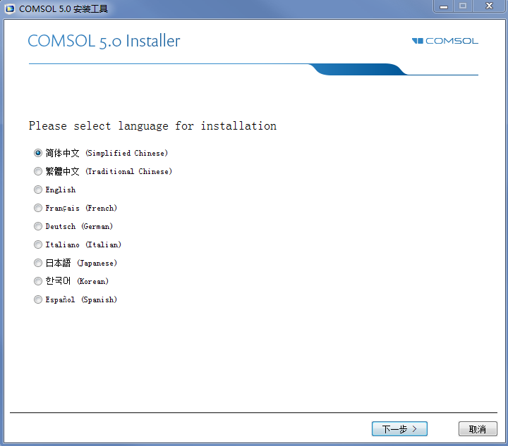
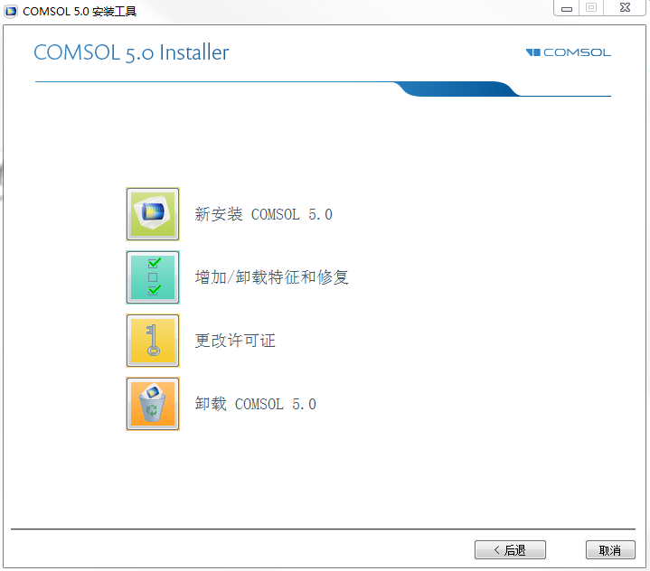
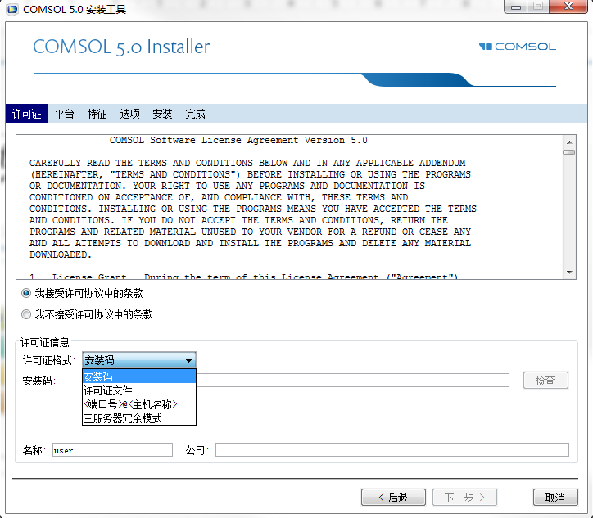
Windows下安装 CPU & Passcode
双击 setup.exe 启动安装工具
选择缺省GUI语言
选择操作类型
选择许可证类型
安装码：输入 Passcode
许可证文件：指定许可证文件
端口号@主机名：指定许可证服务器的主机名和端口号
三服务器冗余模式：指定三个许可证服务器的主机名和端口号

Slide 7
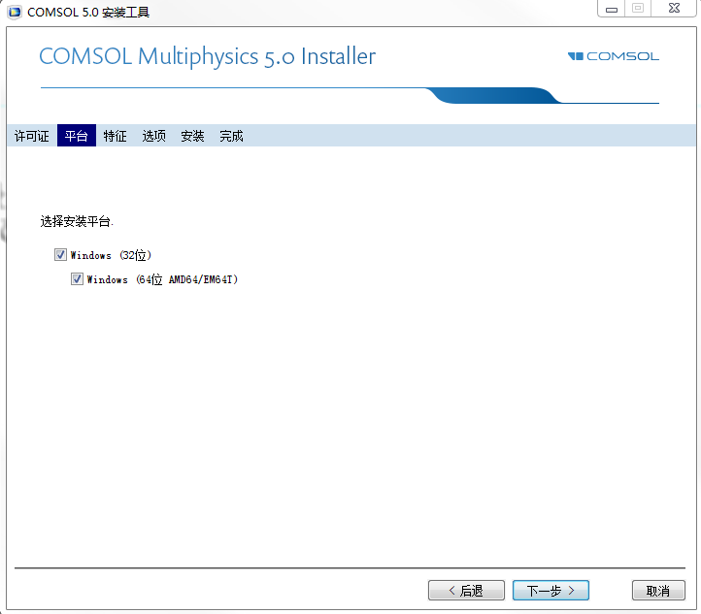
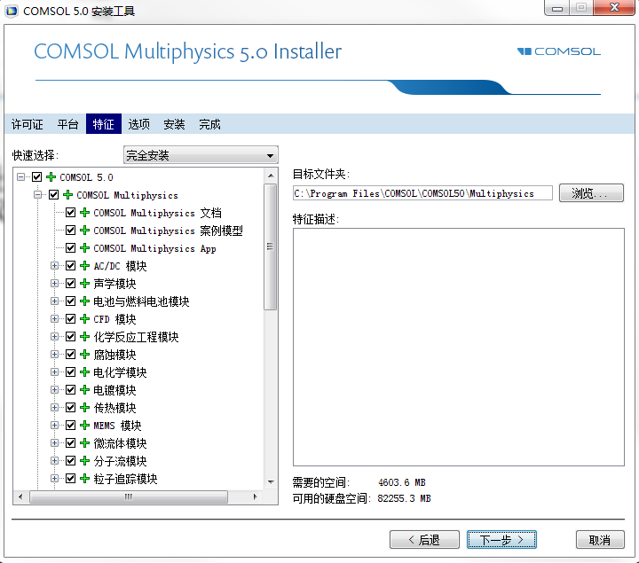
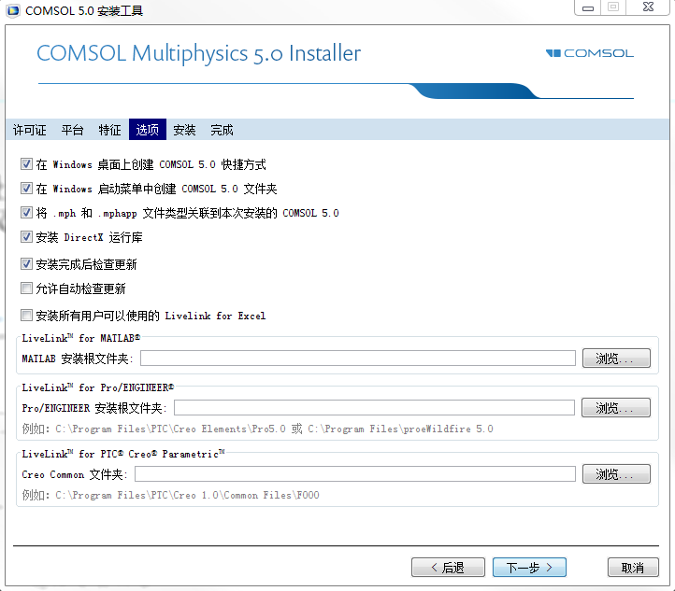
Windows下安装 CPU & Passcode，续
指定操作系统
一般会自动检测出来，直接下一步
选择安装目录
可以根据需要修改
注意写入的权限
安装后的设定
注意：部分LiveLink模块需要指定正确的第三方软件安装目录
在下一个窗口中点击“安装”按钮后进行安装，完成后可以察看日志

Slide 8
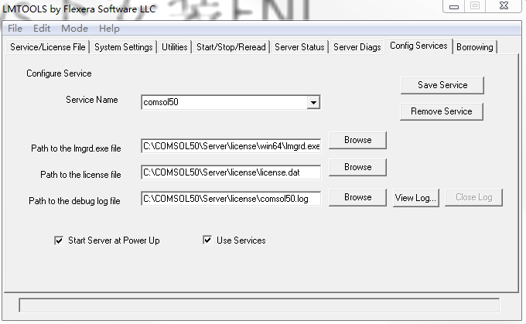
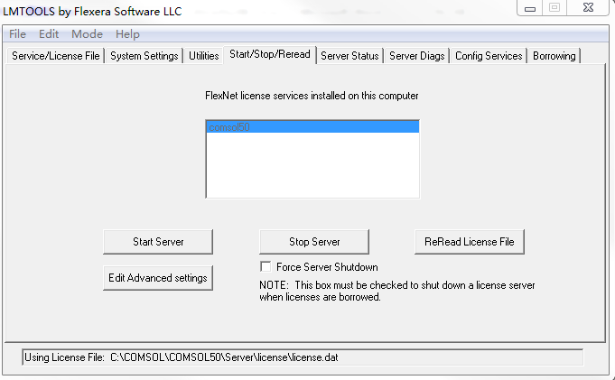
Windows下安装FNL & CKL
推荐安装方式
首先安装和启动许可证服务器
在客户端安装时使用“端口@服务器”模式
在许可证服务器上可以只安装许可证管理器组件
其他客户端以及软件安装参考CPU安装
启动许可证服务器 LMTools
检查状态或诊断
自己填写
添加服务
注意路径
推荐勾选下方的 Use Service 和 Start Server at Power UP
启动或停止服务

Slide 9
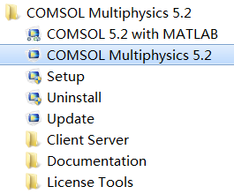
Windows启动程序
推荐使用快捷方式
批处理运行方式（在DOS窗口执行）
comsolbatch.exe -inputfile <input filename> -outputfile <output filename> -batchlog <log filename>
如果不设定outputfile，结果将覆盖inputfile指定的文件
如果设定batchlog，运算日志将保存在指定文件；如果不设定此项，所有运算日志直接显示在DOS窗口
缺省使用所有CPU， 可以首选项中指定数量
说明文档，包括简介和用户指南

Slide 10
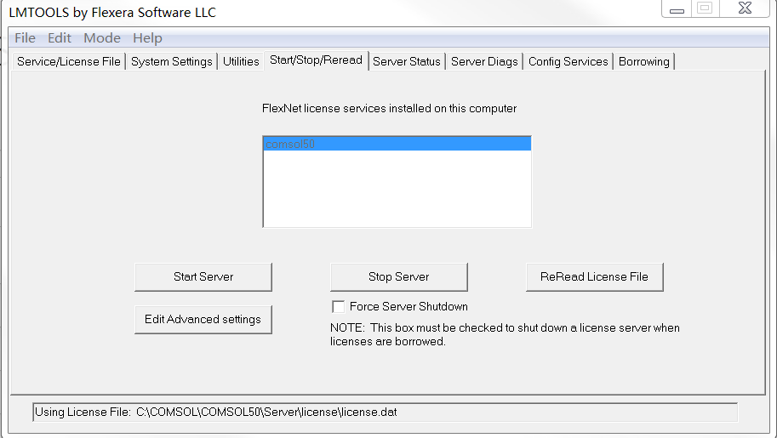
Windows下更换许可证
需要关闭正在运行的COMSOL进程
Passcode
重新运行安装程序，在选择操作类型步骤，选择更改许可证
CPU类型许可证
使用新许可证文件覆盖原有文件
FNL、CKL类型许可证
首先停止原有许可证服务
推荐重新运行安装程序，在选择操作类型步骤，选择更改许可证
或者：使用新许可证文件覆盖老许可证文件
在上述窗口点击 Reread License File，然后点击 Start Server

Slide 11
Windows下卸载软件
首先关闭程序和许可证服务
常用卸载方法
使用Windows系统菜单中的Uninstall快捷方式
在Windows的控制面板中选择程序和功能，然后选中软件后点击卸载
运行安装程序，在操作类型步骤选择卸载软件

Slide 12
Linux下安装
参考Windows版本的CPU安装过程
运行光盘上的setup脚本启动安装进程
使用前必须启动许可证管理器进程
常用指令
ls 列路径，常加上开关项显示权限：ls –l
cd 改变路径，其中~表示当前用户的主目录
mount 挂载设备，常用：mount /dev/cdrom，或者 mount -t iso9660 -o loop COMSOL50.dvd /mnt
umount 卸载设备，常用：umount /mnt
rm 删除文件或文件夹，例如：将文件夹强制删除 rm -rf …
cp 拷贝文件或文件夹，例如：带文件夹拷贝 cp -R ….
chmod 改变文件属性，常改为可执行权限：chmod 755 -R …
ps 查看进程，常用 ps –ef | grep lmgrd
kill 杀掉不需要的进程
more 或 tail 查看文件
vi 或 nano 编辑文件

Slide 13
Linux安装，启动许可证管理器
手动启动许可证管理器
自动启动许可证管理器
RedHat及通用 | 将<comsol ins>/license/glnxa64/rc.lm内容拷贝到/etc/rc.local文件的末尾
SuSe | 将<comsol ins>/license/glnxa64/rc.lm文件拷贝到/etc/init.d/comsol50lm，然后修改权限为755 cd /etc/init.d/rc5.d Ln –s ../comsol50lm S91comsol50lm
Debian | 将<comsol ins>/license/glnxa64/lm_comsol update-rc.d lm_comsol start 99 2 3 4 5 . Stop 1 0 1 6 .
启动许可证管理器
/public/comsol/COMSOL53a/Multiphysics/license/glnxa64/lmgrd -c /public/comsol/COMSOL53a/Multiphysics/license/license.dat -l //var/tmp/comsol53a.log
注：
glnxa64 针对64位系统，如果是32位，应该改为 glnx86
-c 许可证文件路径
-l 日志文件名，可选，强烈推荐加上，以便诊断
注意各文件夹的权限
部分系统可能缺少执行 lmgrd 的库 lsb 等，需要安装。 例如：在Ubuntu中，apt-get install lsb-core
注：
glnxa64 针对64位系统，如果是32位，应该改为 glnx86
注意修改rc.lm文件中的用户名和目录

Slide 14
Linux启动程序
注：首先一定要启动许可证管理进程！！
在终端下使用命令
<comsol ins>/bin/comsol -np <number of processors>
有些系统中缺省使用一个核，使用此开关项，可以使用由number of processors指定数量的CPU。
批处理运行方式
comsol batch -np <np> -inputfile <input filename> -outputfile <output filename> -batchlog <log filename>
如果不设定outputfile，结果将覆盖inputfile指定的文件
如果设定batchlog，运算日志将保存在指定文件；如果不设定此项，所有运算日志直接显示在终端窗口
可修改环境变量，设置缺省使用核数：
/etc/environment
添加或修改：
NUMBER_OF_PROCESSORS=<number of processors>
COMSOL_NUM_THREADS=<number of processors>

Slide 15
Linux下更换许可证
需要关闭正在运行的COMSOL进程
首先停止原有许可证服务
<comsol ins>/license/glnxa64/lmdown -c <comsol ins>/license/license.dat
使用新许可证文件覆盖老许可证文件
重新启动许可证服务
<comsol ins>/license/glnxa64/lmgrd -c <comsol ins>/license/license.dat -l /var/tmp/comsol52.log
Notes:
要装一个comsol
主机IP和端口号

Slide 16
Linux下卸载软件
首先关闭正在运行的程序和许可证服务
卸载方法
直接删除软件的整个路径，以及用户主目录中的 ~/.comsol目录
启动安装程序，在操作类型步骤选择卸载软件

Slide 17
MacOS下安装 CPU & Passcode
运行光盘上的COMSOL Installer.app启动安装进程
参考Windows版本的CPU安装过程

Slide 18
MacOS下安装 FNL & CKL
参考前页
启动许可证服务器
手动启动
参考Linux平台下许可证管理器的启动方法
自动启动
进入 /Library
创建或找到目录：StartupItems
移动或拷贝安装目录中的 COMSOL_Lmgr 到 StartupItems 目录
修改COMSOL_Lmgr中的用户名和目录等条目
注意权限。可能需要
sudo chown –R root:wheel /Library/StartupItems/COMSOL_Lmgr
sudo chmod –R 0755 /Library/StartupItems/COMSOL_Lmgr

Slide 19
MacOS启动程序
推荐使用快捷方式
批处理运行方式（在终端执行）
<comsol app>/bin/comsol batch -inputfile <input filename> -outputfile <output filename> -batchlog <log filename>
如果设定batchlog，运算日志将保存在指定文件；如果不设定此项，所有运算日志直接显示在终端窗口
缺省使用所有内核

Slide 20
MacOS下更换许可证
需要关闭正在运行的COMSOL进程
Passcode类型许可证
重新运行安装程序，在选择操作类型步骤，选择更改许可证
CPU类型许可证
使用新许可证文件覆盖原有文件
FNL、CKL类型许可证
首先停止原有许可证服务
<comsol ins>/license/glnxa64/lmdown -c <comsol ins>/license/license.dat
使用新许可证文件覆盖老许可证文件
重新启动许可证服务
<comsol ins>/license/glnxa64/lmgrd -c <comsol ins>/license/license.dat -l /var/tmp/comsol52.log

Slide 21
MacOS下卸载软件
首先关闭正在运行的程序和许可证服务
常用方法
直接删除COMSOL的应用程序目录
在Finder中，从Applications中直接将软件图标拖到废件箱

Slide 22
自动安装软件方法
常用于无法使用窗口或桌面环境监控安装过程的环境
使用命令：setup -s setupconfig.ini
根据不同平台使用不同的安装命令
Windows：setup.exe -s setupconfig.ini
Linux: setup -s setupconfig.ini
MacOS: setup -s setupconfig.ini
setupconfig.ini 在光盘根目录上，需要修改以下几条内容
installdir = 安装路径名称
showgui = 0
autofinish = 1
quiet = 1
agree = 1
license = 许可证文件含路径的名称
name, company 可选
lictype = mph 表示安装 COMSOL Multiphysics，如果是 server 表示安装 COMSOL Server
matlabdir, proedir, creopdir, llexecelallusers，如果有对应的LiveLink模块，需要填写
注意
以上指令均需添加路径
相关路径的访问和写入权限

Slide 23
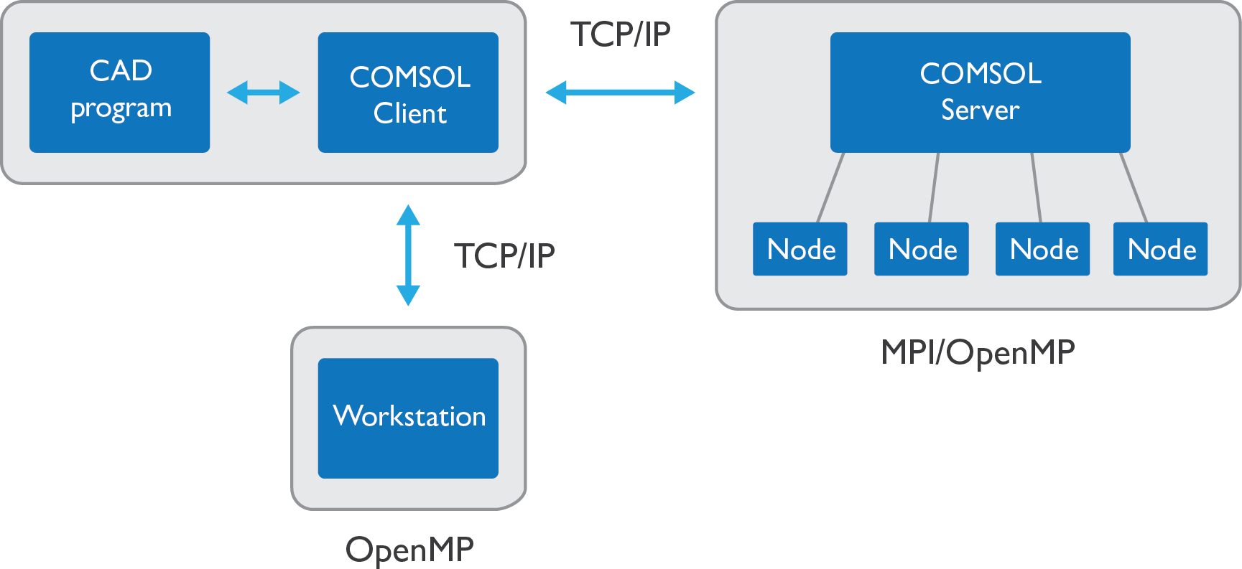
安装和使用集群运算
软件自带Intel并行库

Slide 24
Windows集群上的安装指南
首先确保您具有相关的许可证并获得了最新的安装媒介
只需要将软件安装整个集群的共享网络驱动器
推荐只安装这一次，每台节点可以通过共享网络驱动器来启动和调用软件，不需要在每台节点上安装
如果需要在每台节点上安装，务必采用相同的设定和相同版本
注意访问和写入权限
有可能需要在每台节点上安装或更新VC的发行库（在安装光盘上ext目录），以及DirectX
许可证管理器和软件的安装可参考前面的Windows下安装FNL&CKL

Slide 25
检查安装是否成功
检查项目
确保所有节点可以访问到安装路径
检查许可证管理器是否正确启动，能否提供服务
注：可能需要设定端口和守护进程程序的防火墙例外等
任选节点，通过远程桌面启动软件，打开一个或多个案例库模型尝试进行计算

Slide 26
在集群中测试并行
可以使用案例库模型
COMSOL_Multiphysics/Tutorial_Models/micromixer_cluster，或者 thermal_actuator_jh_distributed
建议提前阅读
COMSOL Multiphysics Reference Manual
Running COMSOL in Parallel
COMSOL安装和运行指南
Running COMSOL on clusters
COMSOL Cluster Commands

Slide 27
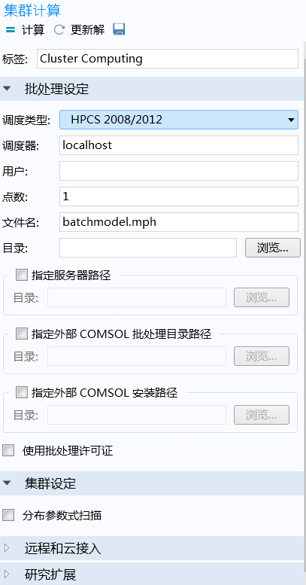
集群并行计算的设定示例
常用参数
调度器：一般是头节点的主机名或者IP地址
用户：提交作业的用户帐号，如果需要密码，会在提交时打开一个新窗口要求输入
点数：要求分配的节点数，缺省为1
文件名：保存结果的文件名（运算时还将建立一个同名.status文件，用于保存状态）
目录：保存结果文件的目录，一般应该是一个具有写权限的共享目录（每个节点及作业的用户都应该有权限）
指定服务器路径：节点访问输入和写入文件的目录，如果与上一个项目不同，则需要勾选并设定
指定外部COMSOL安装路径：如果使用与当前GUI不同的安装版本或路径，需要勾选并设定
使用批处理许可证：对于一个并发的许可证，可以提交一个批处理作业
集群设定>分布参数式扫描：用于参数化扫描并行计算，将不同参数分发到不同节点同时进行计算
设定完成后点击计算，提交到Windows集群的HPC套件管理器进行排队

Slide 28
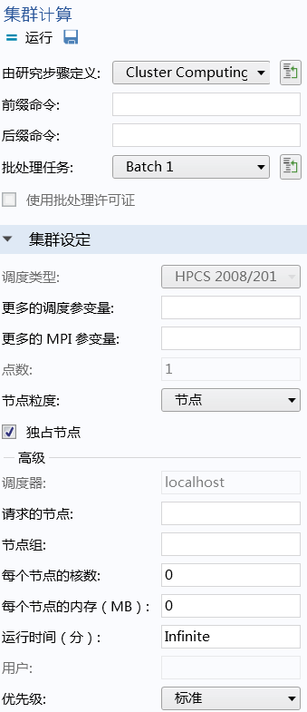
并行任务配置参数
任务配置>集群计算节点
第一次提交作业时自动创建，如果需要在提交作业前修改参数，右键点击研究节点，然后选择显示缺省求解器
一般情况下，不需要修改这里的参数，例如，每个节点上能够使用的核数和内存，应该由系统自动检测出来
常用参数说明
前缀命令：可以添加进行作业之前的命令、脚本等
节点粒度：每个主机上如何分配进程，节点在每个主机上分配一个进程、套接为每个CPU上一个进程、核为每个内核上一个进程
独占节点：如果某节点被使用为独占性任务，则其他任务不能使用该节点（推荐使用缺省）
请求的节点：除非您想使用指定的节点（节点名称）
节点组：同上，但是调用系统管理员定义的节点组名称
每个节点的核数：每个节点上使用多少核（0=全部）
每个节点上的内存（MB）：每个节点使用的最大内存数量（0=无限制）
运行时间：任务的最大运行时间（s）
优先级：任务的优先级

Slide 29
Linux集群上的安装
首先确认您具有相关许可证并获得了最新的安装媒介
只需要将软件安装到整个集群的共享网络驱动器，通常是NFS
推荐只安装这一次，每台节点可以通过NFS来启动和调用软件，不需要在每台节点上安装
如果需要在每台节点上安装，务必采用相同的设定和相同版本
注意访问和写入权限
每个节点之间应该能够无密码互访（ssh或rsh）
许可证管理器和软件的安装可参考前面的Linux下安装软件

Slide 30
检查安装是否成功
检查项目
确保所有节点可以访问到安装路径
检查许可证管理器是否正确启动，能否提供服务
注：可能需要设定端口和守护进程程序的防火墙例外等
任选节点，通过远程桌面启动软件，打开一个或多个案例库模型尝试进行计算

Slide 31
测试并行
以下是四种常见的集群并行作业方式
通过Linux命令行或调度脚本提交批处理任务
在COMSOL Multiphysics操作界面上提交作业
在头节点上启动并行模式的COMSOL Multiphysics操作界面，然后从节点连接上去提交作业
启动一个并行模式的COMSOL Server，然后通过节点客户端连接上去提交作业

Slide 32
通过命令行提交作业
通过命令行提交批处理任务
不需要操作界面
直接通过命令控制，可以使用脚本
需要完成设定并保存好的模型mph文件
推荐与调度器（PBS或LSF）一起使用
comsol -h 查看详情
head:~>comsol batch –clustersimple -nn 8 -inputfile in.mph –outputfile out.mph –batchlog solving.log

Slide 33
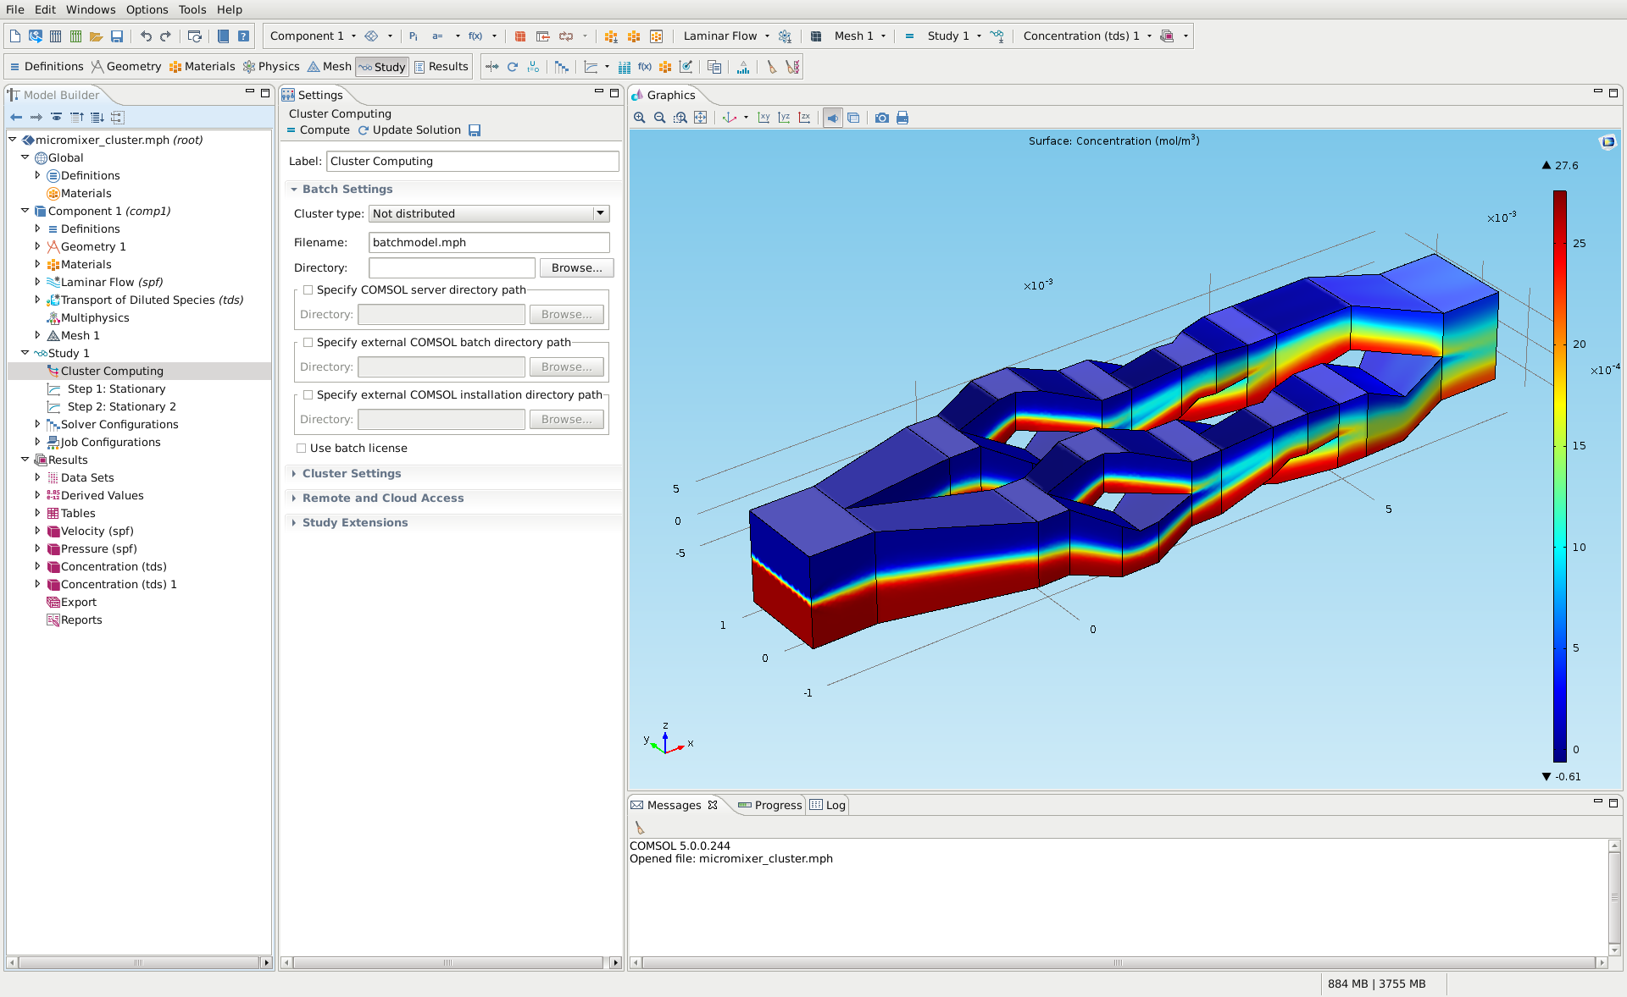
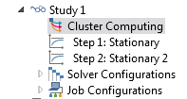
通过操作界面提交作业
通过COMSOL Multiphysics操作界面提交作业
从图形化操作界面中提交作业
不需要命令行
可以提交批处理任务，允许当集群中在后台进行运算时，继续在操作界面中进行工作；需要一个许可证
可以与调度器（LSF、PBS、OGS/GE (SGE)）一起使用
head:~>comsol
⇒

Slide 34
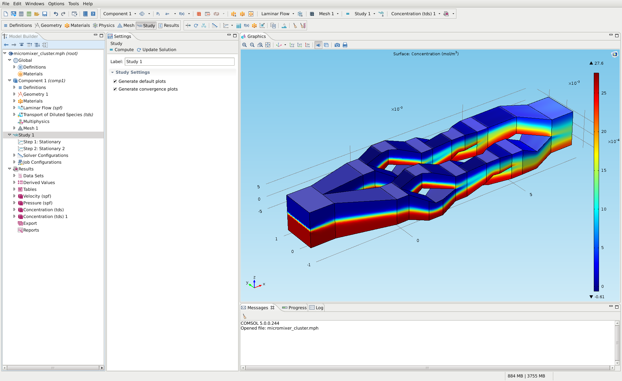
启动并行模式的操作界面
启动并行模式操作界面后提交作业
允许在操作界面中交互式建模和并行作业
当进行计算时操作界面被锁定
不需要命令行
head:~>comsol -nn 8
⇒

Slide 35
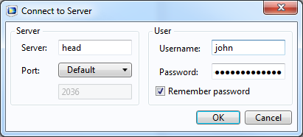

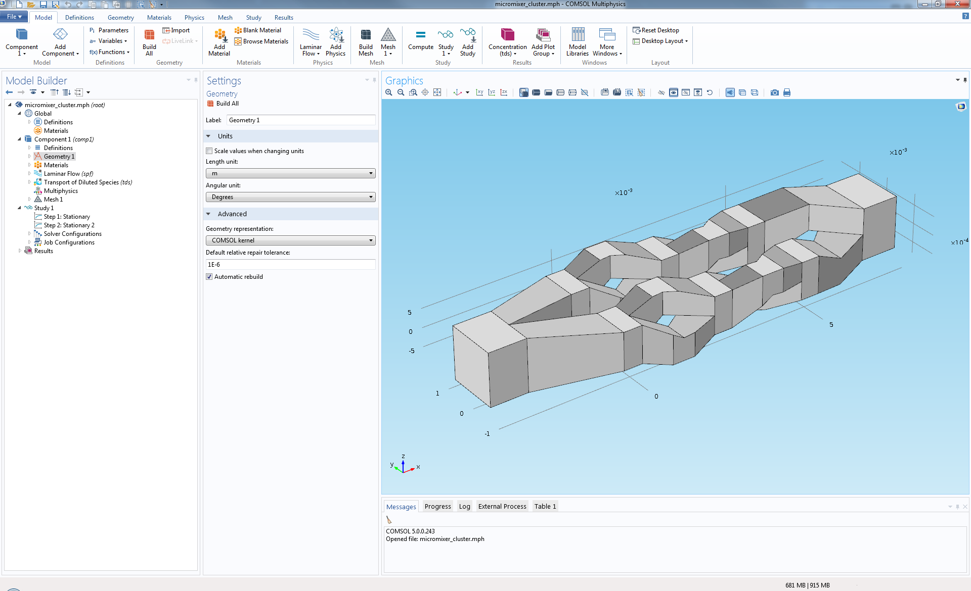
启动并行模式COMSOL Server
通过Server-Client方式运行
与上一种方法类似，但这种模式中COMSOL Multiphysics操作界面与并行提交不在同一台机器
client/server
head:~>comsol -nn 8 mphserver

Slide 36
命令行批处理方式
a）以下指令中 hostfile 包含参与计算的节点名称，其中每一行代表一个节点
通常调度器可以自动生成这个hostfile文件
b）允许Intel MPI库自动检测被调度过来参与作业的节点数量
主机列表文件：~/mpd.hosts
head:~> comsol batch –clustersimple -nn 8 -f hostfile -inputfile in.mph -outputfile out.mph -batchlog b.log
head:~> comsol batch -clustersimple -inputfile in.mph -outputfile out.mph -batchlog b.log

Slide 37
LSF调度器脚本示例
#!/bin/sh
# Rerun process if node goes down, but not if job crashes
# Cannot be used with interactive jobs.
#BSUB -r
# Job name
#BSUB -J comsoltest
# Number of processes.
#BSUB -n 20
# Redirect screen output to output.txt
#BSUB -o output.txt
rm -rf output.txt
# Launch the COMSOL batch job
comsol -clustersimple batch -inputfile in.mph -outputfile out.mph -batchlog b.log -mpifabrics shm:tcp

Slide 38
PBS调度器脚本示例
#!/bin/bash
# ##############################################################################
#
export nn=2
export np=8
export inputfile="simpleParametricModel.mph"
export outputfile="outfile.mph"
#
qsub -V -l nodes=${nn}:ppn=${np} <<’__EOF__’
#
#PBS -N COMSOL
#PBS -q dp48
#PBS -o $HOME/cluster/job_COMSOL_$$.log
#PBS -e $HOME/cluster/job_COMSOL_$$.err
#PBS -r n
#PBS -m a -M email@domain.com
#
echo "------------------------------------------------------------------------------”
echo "--- Starting job at: `date`"
echo
#
cd ${PBS_O_WORKDIR}
echo "--- Current working directory is: `pwd`"
#
np=$(wc -l < $PBS_NODEFILE)
echo "--- Running on ${np} processes (cores) on the following nodes:"
cat $PBS_NODEFILE
#
echo "--- parallel COMSOL RUN"
/share/comsol50/bin/comsol -clustersimple batch -mpiarg -rmk -mpiarg pbs -inputfile $inputfile \
-outputfile $outputfile -batchlog batch_COMSOL__$$.log -mpifabrics shm:tcp
echo
echo "--- Job finished at: `date`"
echo "------------------------------------------------------------------------------”
#
__EOF__
常用调度器命令
qsub 提交作业脚本
qstat 查询作业状态
qdel 删除指定的作业
qmgr 队列管理

Slide 39
SLURM调度器脚本示例
#!/bin/bash
#SBATCH -J comsol
#SBATCH -N 2 --ntasks-per-node=2
#SBATCH -p work
#SBATCH --exclusive
#change workplace
cd ${SLURM_SUBMIT_DIR}
#file
INPUTFILE=/share/micromixer_cluster.mph
# applying resource; e.g., 2 nodes with 2 cores each, 2*2=4
yhrun -N 2 –n 4 hostname -s > ${SLURM_JOBID}.list
# run.
# mpifabrics = TCP/IP (can be removed for Infiniband)
/share/COMSOL/bin/comsol -clustersimple batch -nn 2 -np 2 -f ${SLURM_JOBID}.list -inputfile $INPUTFILE -outputfile pcg${SLURM_JOBID}.mph -batchlog ${SLURM_JOBID}.log -mpifabrics shm:tcp
# cleanup
#rm -rf ${SLURM_JOBID}.list

Slide 40
Sun Grid Engine (SGE) 或 Oracle Grid Engine 上启动
在COMSOL Multiphysics操作界面上设置集群运算特征
将集群类型设定为 OGS/GE.
指定数量、队列名称，等
批处理作业的示例
qsub -pe <SGE queue name> <number of slots to allocate> \
-o <path to standard out file> -e <path to standard error file> \
-b y <path to COMSOL root installation directory>/bin/comsol \ -nn '${NHOSTS}' batch -inputfile in.mph -outputfile out.mph

Slide 41
QA：无法通过许可证验证
检查用户帐号是否中文名称
检查是否安装目录中包含中文
检查是否网卡休眠（尝试禁用智能休眠功能）
检查是否系统时间被回调
检查是否防火墙禁止访问网卡
内核版本是否较低，可考虑自动安装模式
C++库版本是否较低，可尝试安装光盘上的库文件

Slide 42
QA：启动软件提示无许可证
检查是否未启动许可证服务器
检查许可证服务器是否正常工作
检查许可证服务器端口是否被占用
检查许可证服务器端口是否被防火墙禁止访问
检查许可证服务器进程是否被防火墙禁止访问
检查是否Linux缺少必要的库文件lsb
例：Ubuntu上的安装指令：apt-get install lsb-core
redhat上的安装指令：yum install redhat-lsb

Slide 43
QA：软件无法使用
闪退，或者图形窗口无法用鼠标操作
可能显卡驱动不兼容
更新显卡驱动
尝试软件渲染：comsol -3drend sw
可能系统中文字库不兼容，尝试改回英文界面
修改配置文件，<用户>\.comsol\<ver>\ comsol.prefs，找到其中的
graphics.font.family，修改为graphics.font.family=default
graphics.font.usesystem，修改为graphics.font.usesystem=off
提示.net framework版本不够
更新Windows，或者尝试使用安装光盘ext目录中的版本
VC++库版本不够
尝试使用安装光盘ext目录中的安装包
提示nativejni错误，尝试lib/win64中的文件覆盖bin/win64中同名文件
Linux下，检查当前帐号是否具有X桌面访问权限
内核或C++库太老，尝试使用安装目录中的库文件

Slide 44
QA：无法启动并行
检查是否有并行许可证
检查安装是否正确
检查节点之间是否可以无密码互访
检查是否有防火墙限制
检查是否已经达到许可证的并发数量限制
如果总是提示需要Infiniband设备，可能找不到或没有这种设备
在命令中添加开关项：-mpifabrics shm:tcp
或者
添加环境变量：export I_MPI_FABRICS=shm:tcp
如果成功，建议将它加到系统自动启动脚本中

Slide 45
QA：外网如何访问内网许可证
可以尝试使用路由转发
许可证的两个端口通过内外网都能够连接的管理节点进行相互转发通讯信息
推荐编写选项文件进行限制和管理

